Slide 1
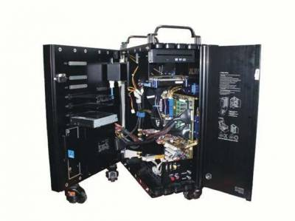
Архітектура комп’ютера
Архітектура комп'ютера - це опис загальних принципів побудови комп’ютера, а також принципів функціонування, взаємодії і керування роботою його структурних елементів (функціональних вузлів) та програмного забезпечення.

Slide 2
Рівні подання комп’ютера
Цифровий логічний рівень – рівень логічних схем базової системи елементів.
Мікроархітектурний рівень – рівень організації опрацювання даних всередині функціонального вузла.
Командний рівень – набір функціональних вузлів та зв’язки між ними, система команд та даних, що передаються між пристроями.
Рівень операційної системи – структурна організація ОС та управління функціональними вузлами.

Slide 3
Розвиток комп’ютерної архітектури
Нульове покоління – механічні (до н.е. – 1642 – 1945)
Перше покоління – електронні лампи (1945 – 1955)
Друге покоління (транзистори) (1955 – 1965)
Третє покоління – інтегральні схеми (1965 – 1980)
Четверте покоління – надвеликі інтегральні схеми(1980 – 20..)

Slide 4
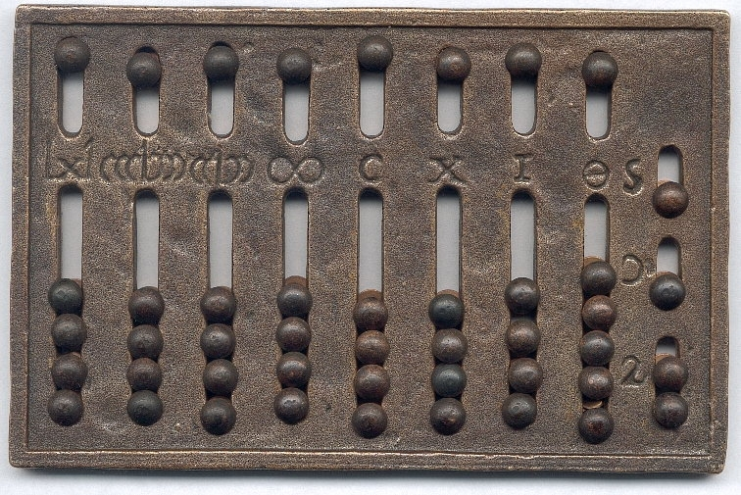
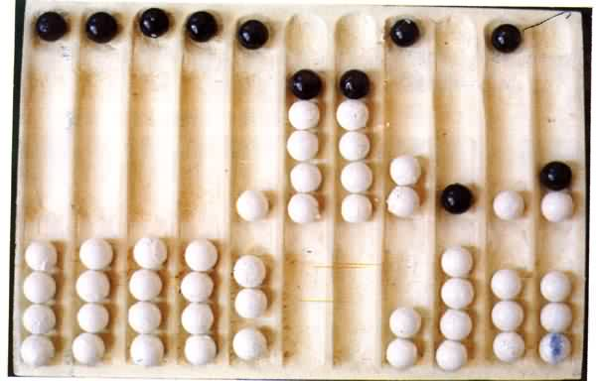
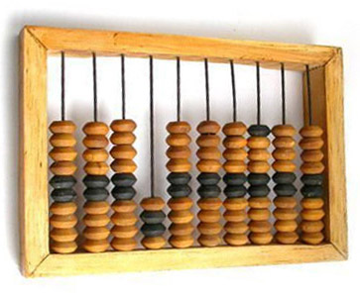
Механічні комп’ютери

Slide 5
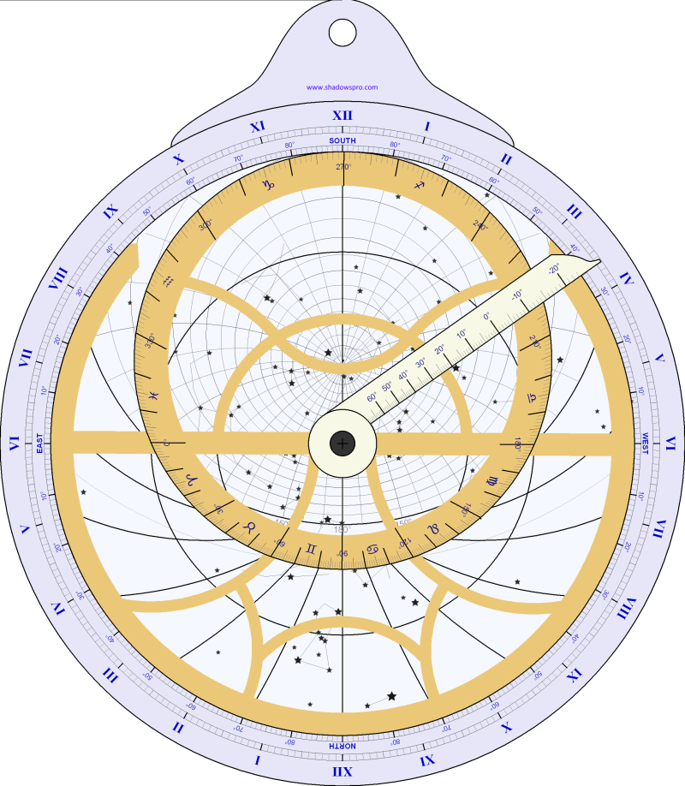
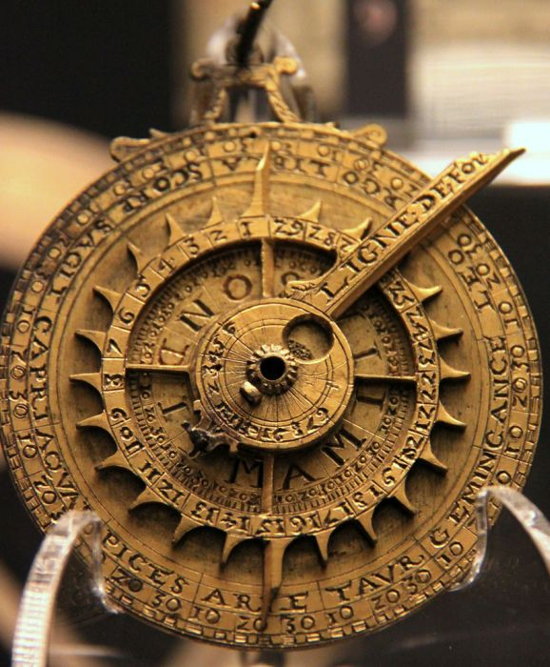
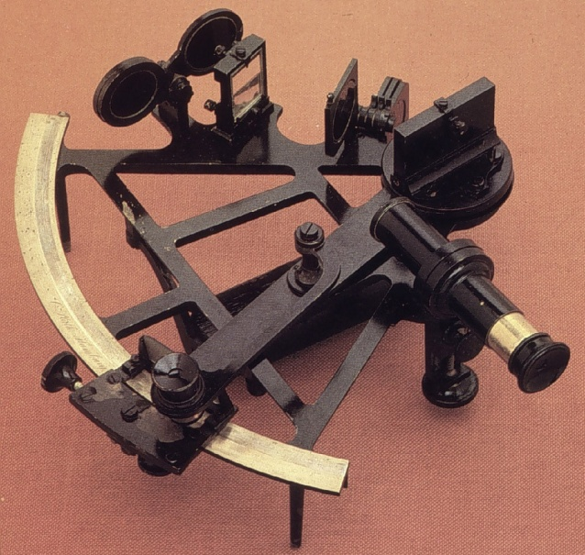
Механічні комп’ютери

Slide 6
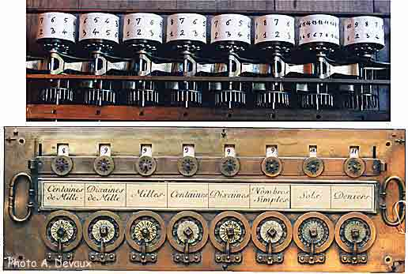
Механічні комп’ютери
Паскаліна – механічний калькулятор для виконання операцій додавання та віднімання

Slide 7
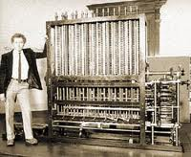
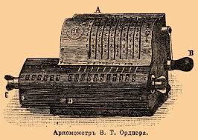
Механічні комп’ютери
Машина Бебіджа
Арифмометр Орднера

Slide 8
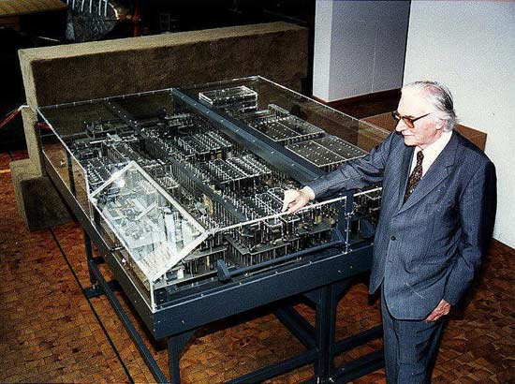
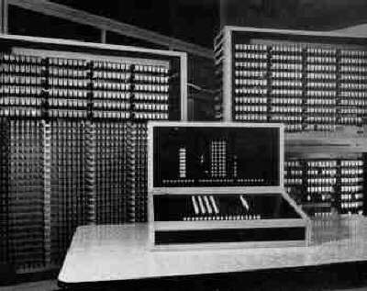
Електромеханічні комп’ютери
Машина Конрада Цузе, що використовувала двійковий код

Slide 9
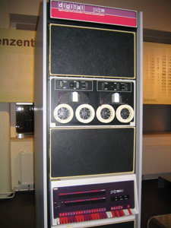
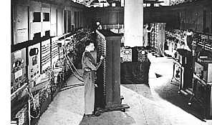
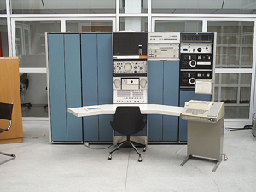
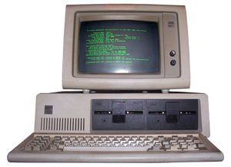
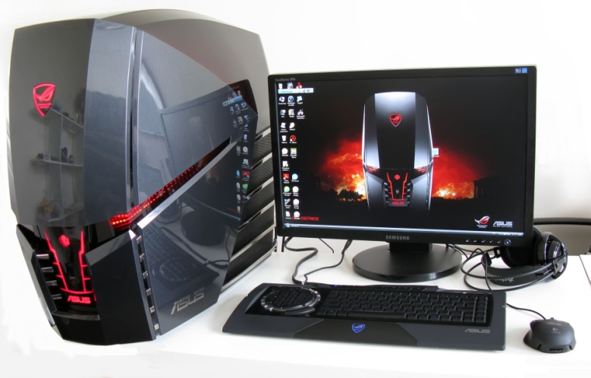
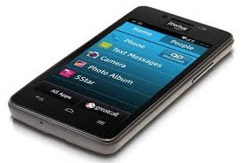
Електронні комп’ютери

Slide 10
Типи комп’ютерів
Залежно від типу даних, що опрацьовуються, обчислювальні машини поділяються на:
Аналогові - це обчислювальні машини, що оперують даними, поданими у вигляді неперервних змін деяких фізичних величин.
Цифрові - це обчислювальні машини, що оперують даними, поданими в дискретному вигляді (у вигляді набору чисел).

Slide 11
Аналогові комп’ютери
При роботі аналоговий комп'ютер імітує процес обчислення, при цьому характеристики, що представляють числові дані, постійно змінюються з часом.
Результатом роботи аналогового комп'ютера є графіки, зображені на папері чи на екрані осцилографа, або деякий сигнал, що використовується для контролю процесу або роботи механізму.
Аналогові комп’ютери можуть виконувати операції додавання, віднімання, множення, ділення, диференціювання, інтегрування та інвертування.

Slide 12
Аналогові комп’ютери
Всі АОМ можна поділити на дві основні групи:
Спеціалізовані - призначені для вирішення заданого вузького класу задач або одного завдання;
Універсальні - призначені для вирішення широкого спектру завдань.

Slide 13
Аналогові комп’ютери
В залежності від типу робочого тіла АОМ поділяються на:
Механічні – машинні змінні відтворюються механічними переміщеннями, значеннями змінних виступають довжина, швидкість, кількість обертів, кут повороту тощо.
Перевага – надійність;
недоліки – висока вартість, низька ефективність.
Пневматичні та гідравлічні – машинні змінні подані у вигляді тиску рідини або газу.
Переваги – низька вартість, висока надійність;
недолік – великі похибки вимірювань.

Slide 14
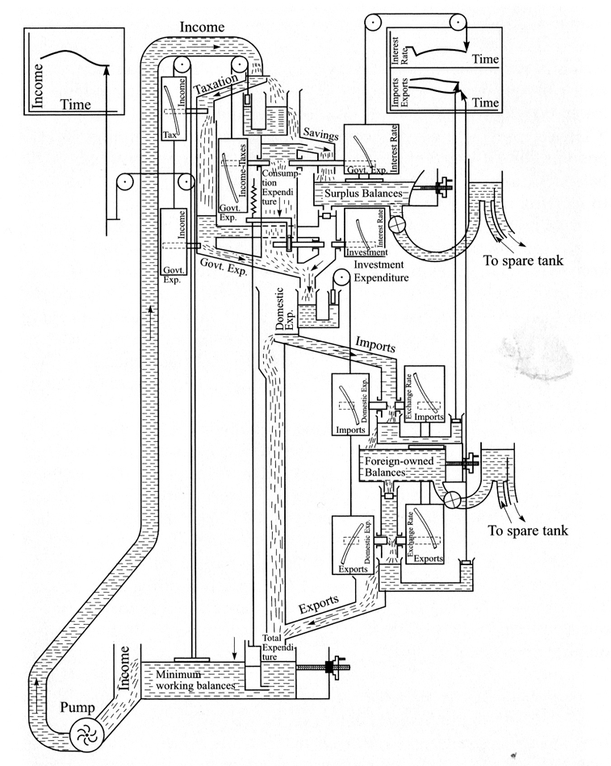
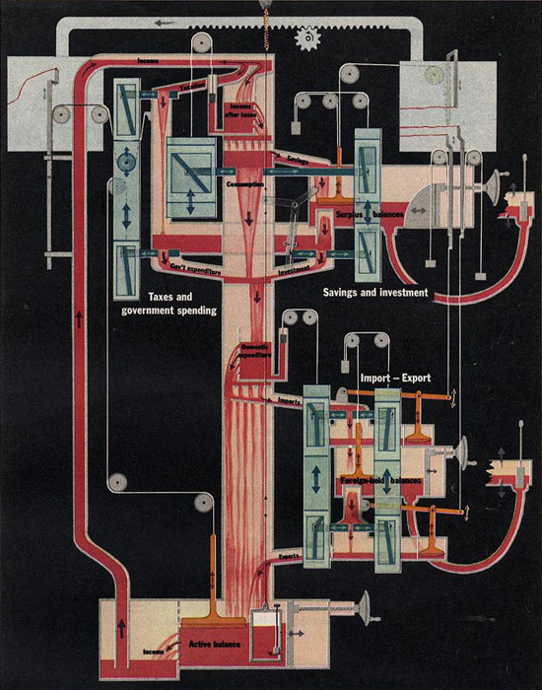

Slide 15
Аналогові комп’ютери
В залежності від типу робочого тіла АОМ поділяються на:
Електричні – машинні змінні відтворюються електричною напругою постійного струму.
Переваги – висока надійність, швидкодія,
зручність керування та отримання результатів.
Електромеханічні (комбіновані) – машинні змінні подані у вигляді механічних та електричних величин (кут повороту – напруга).

Slide 16
Аналогові комп’ютери
В залежності від способу функціонування АОМ поділяються на:
Швидкі - етапи розв’язування автоматично повторюються за допомогою системи комутацій. Найбільша перевага - можливість спостерігати зміну результату в залежності від параметрів в реальному часі (використовуються для для розв’язування краєвих задач, обчислення інтегралу Фур'є, кореляційного аналізу).
Повільні - машини одноразової дії, в яких використовуються інтегратори з відносно великими константами часу. Розв’язування завдань триває від декількох секунд до декількох хвилин. При цьому результат зміни параметрів може бути зафіксований тільки після завершення всіх обчислювальних циклів.
Ітеративні - машини, що здійснюють процес розв’язування завдання ітераційним способом протягом певного числа ітерацій. Специфіка такої АВМ дозволяє управляти ходом обчислень в задані моменти часу.

Slide 17
Цифрові комп’ютери
Цифровий - комп'ютер, що опрацьовує дискретні дані, тобто дані, представлені у вигляді набору цифр.
Переважна більшість сучасних комп'ютерів є цифровими.
Неперервні сигнали перетворюються в дискретні (оцифровуються) з певною точністю перетворення (дискретизації).
Більшість сучасних цифрових комп'ютерів працюють на базі двійкової системи числення.
Майже всі цифрові комп'ютери є електронними.

Slide 18
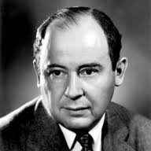
Цифрові комп’ютери
Комп’ютер фон-Нейманівського типу
Пристрій
введення-
виведення
Арифметико-
логічний
пристрій
Пристрій управління
Пам’ять
Джон фон Нейман
Лічильник команд
Команда 1
Команда 2
Регістр команд
Команда 3
…

Slide 19
Принципи фон Неймана
Використання двійкової системи числення
Однорідінсть пам'яті - команди зберігаються в оперативній пам'яті разом з даними
Адресність пам'яті - кожна комірка пам'яті має унікальну адресу (номер), що однозначно її ідентифікує. Доступ до даних здійснюється за цією адресою
Послідовне програмне управління - всі програми складаються з набору команд, що виконуються послідовно, починаючи з першої

Slide 20
Цифрові комп’ютери
Використання недвійкових систем числення
Десяткова
Двійково-десяткова
Трійкова
Тріт – найменша одиниця трійкового коду
Трайт – похідна, 1 трайт = 6 тріт (~ 9,5 біта,
(здатний приймати значення в діапазоні ± 364)
Інші системи числення
Вибір внутрішньої системи подання даних не змінює базових принципів роботи комп'ютера. Будь-який комп'ютер одного типу може емулювати роботу будь-якого комп'ютера іншого типу.

Slide 21
Гібридні комп’ютери
Гібридна обчислювальна система (аналогово-цифрова система) – обчислювальна система, що поєднує властивості цифрового та аналогового пристроїв.
Передумова виникнення: для ряду задач моделювання складних систем не вистачало можливостей ні аналогових, ні цифрових пристроїв, наприклад:
• автоматичне управління об'єктами, що швидко рухаються;
• оптимізація систем управління;
• тренажери бойової техніки, зокрема авіаційної.
Гібридними системами ефективно вирішуються такі основні групи завдань:
• моделювання в реальному масштабі часу автоматичних систем управління, що містять як аналогові, так і цифрові пристрої (тренажери, системи самонаведення тощо);
• статистичне моделювання та моделювання біологічних систем;
• розв’язування рівнянь в частинних похідних;
• оптимізація систем управління.

Slide 22
Гібридні комп’ютери
Для взаємодії аналогових і цифрових вузлів ГОМ застосовуються спеціальні пристрої перетворення, зокрема, аналогово-цифровий перетворювач (АЦП) та цифрово-аналоговий перетворювач (ЦАП), керовані підсилювачі, комутатори і т. п.
АЦП - електронний пристрій, що перетворює напругу в двійковий цифровий код.
ЦАП - пристрій для перетворення цифрового коду в аналоговий сигнал (струм, напругу або заряд).
Аналогово-цифрове перетворення використовується скрізь, де потрібно приймати аналоговий сигнал та опрацьовувати його в цифровій формі.

Slide 23
Тенденції в розвитку сучасних комп’ютерів
Оптичний комп'ютер - комп'ютер, заснований на використанні оптичних процесорів (операції виконуються шляхом маніпуляції потоками оптичного випромінювання, тобто фотонів, згенерованих лазерами або діодами).

Slide 24
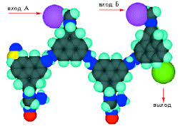
Тенденції в розвитку сучасних комп’ютерів
Молекулярні комп'ютери - обчислювальні системи, що використовують обчислювальні можливості молекул (переважно органічних). Під молекулярним комп'ютером звичайно розуміють такі системи, які використовують окремі молекули в якості обчислювальних елементів (логічні електричні ланцюги, складені з окремих молекул; транзистори, керовані однією молекулою тощо).
Біокомп'ютер - комп'ютер, що функціонує як живий організм або містить біологічні компоненти. Створення біокомп'ютерів грунтується на молекулярних обчисленнях, де в якості обчислювальних елементів використовуються білки та нуклеїнові кислоти, що реагують один з одним.

Slide 25
Тенденції в розвитку сучасних комп’ютерів
Нейрокомп'ютер - пристрій опрацювання даних на основі принципів роботи природних нейронних систем - програмні або апаратні реалізації, побудовані за принципом організації та функціонування біологічних нейронних мереж - мереж нервових клітин живого організму.
Представляють собою систему з'єднаних і взаємодіючих між собою простих процесорів (штучних нейронів). Кожен процесор має справу тільки з сигналами, які він періодично отримує, і сигналами, які він періодично посилає іншим процесорам. Будучи з'єднаними в досить велику мережу з керованою взаємодією, такі прості процесори разом здатні виконувати досить складні завдання.

Slide 26
Тенденції в розвитку сучасних комп’ютерів
Основні переваги нейрокомп'ютерів:
Всі алгоритми нейроінформатики високопараллельні, що є запорукою високої швидкодії.
Нейросистеми можна легко зробити дуже стійкими до перешкод і руйнувань.
Стійкі і надійні нейросистеми можуть створюватися із ненадійних елементів, що можуть значно відрізнятись за параметрами.

Slide 27
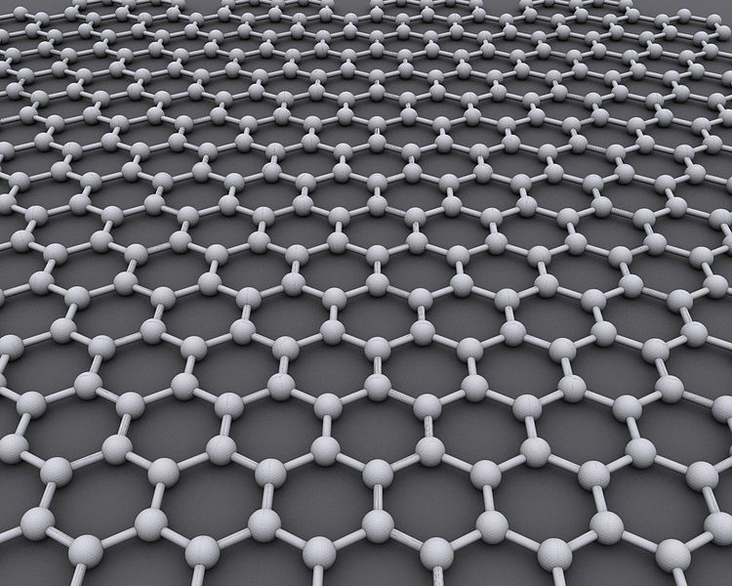
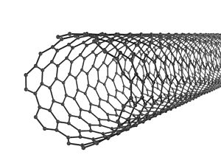
Тенденції в розвитку сучасних комп’ютерів
Вуглецеві нанотрубки - це протяжні циліндричні структури, що складаються з однієї або декількох згорнутих в трубку графенових площин.
Графен - двовимірна алотропна модифікація вуглецю, утворена шаром завтовшки в один атом).
Трубка має діаметр від одного до декількох десятків нанометрів і довжину до декількох сантиметрів (існують технології, що дозволяють сплітати нанотрубки у нитки необмеженої довжини).

Slide 28
Тенденції в розвитку сучасних комп’ютерів
Потенційні переваги:
1. За допомогою ВНТ можна створити польовий транзистор, що може працювати на частоті в 1 ТГц (в даний час вже створені пристрої на основі нанотрубок, що працюють на частотах до 30 ГГц).
2. Зменшення розмірів (теоретична межа для мініатюризації кремнієвих елементів становить 12 нм., елементів на ВНТ – кілька молекул).
3. Зменшення викиду шкідливих речовин та енергоспоживання до 90%

Slide 29
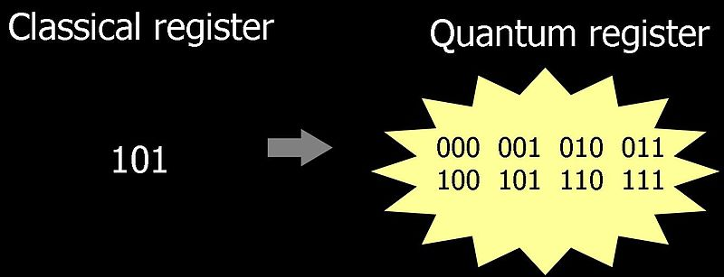
Тенденції в розвитку сучасних комп’ютерів
Квантовий комп'ютер - обчислювальний пристрій, що працює на основі квантової механіки (цифровий пристрій з аналоговою природою)
Для побудови будь-якого обчислення достатньо двох базових операцій.
Квантовий комп'ютер принципово відрізняється від класичних комп'ютерів, що працюють на основі класичної механіки.

Slide 30
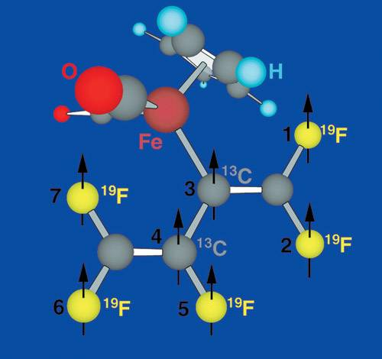
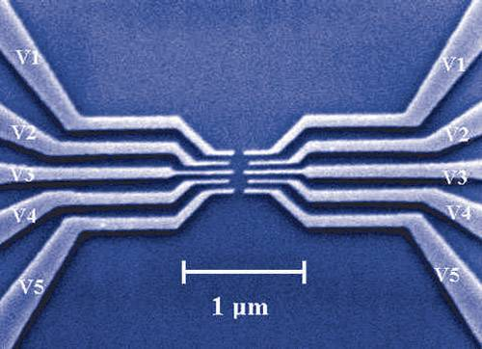
Тенденції в розвитку сучасних комп’ютерів
Перетворення заданого нормованого простору називається унітарним, якщо воно зберігає норму вектора.
Квантова система дає результат, який тільки з деякою вірогідністю є правильним. За рахунок невеликого збільшення операцій в алгоритмі можна як завгодно наблизити ймовірність отримання правильного результату до одиниці.
Мікросхема
з квантовою
точкою
Штучна молекула, що являє собою 7-q-бітовий регістр

